Slide 1
A sekély tavak
Készítette:
11/A – Tavi cápák

Slide 2
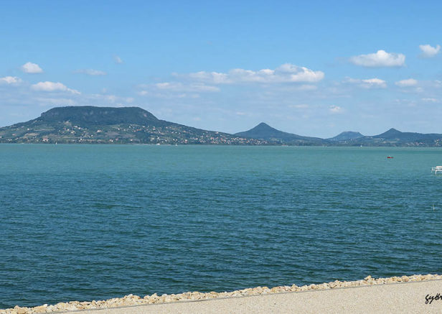
Sekély tavak jellemzői:
Nagy (legalább 10 km2) vízfelületű, de csekély mélységű állóvizek, amelyeknél a meder túlnyomó része a partalatti vagy a parti övhöz tartozik, s a mélységi öv nem különíthető el egyértelműen, vagy a medernek csak a csekély hányadát tesz ki.

Slide 3
Sekély tavak feltöltődésének szakaszai
Fertő
Mocsár
Láp

Slide 4
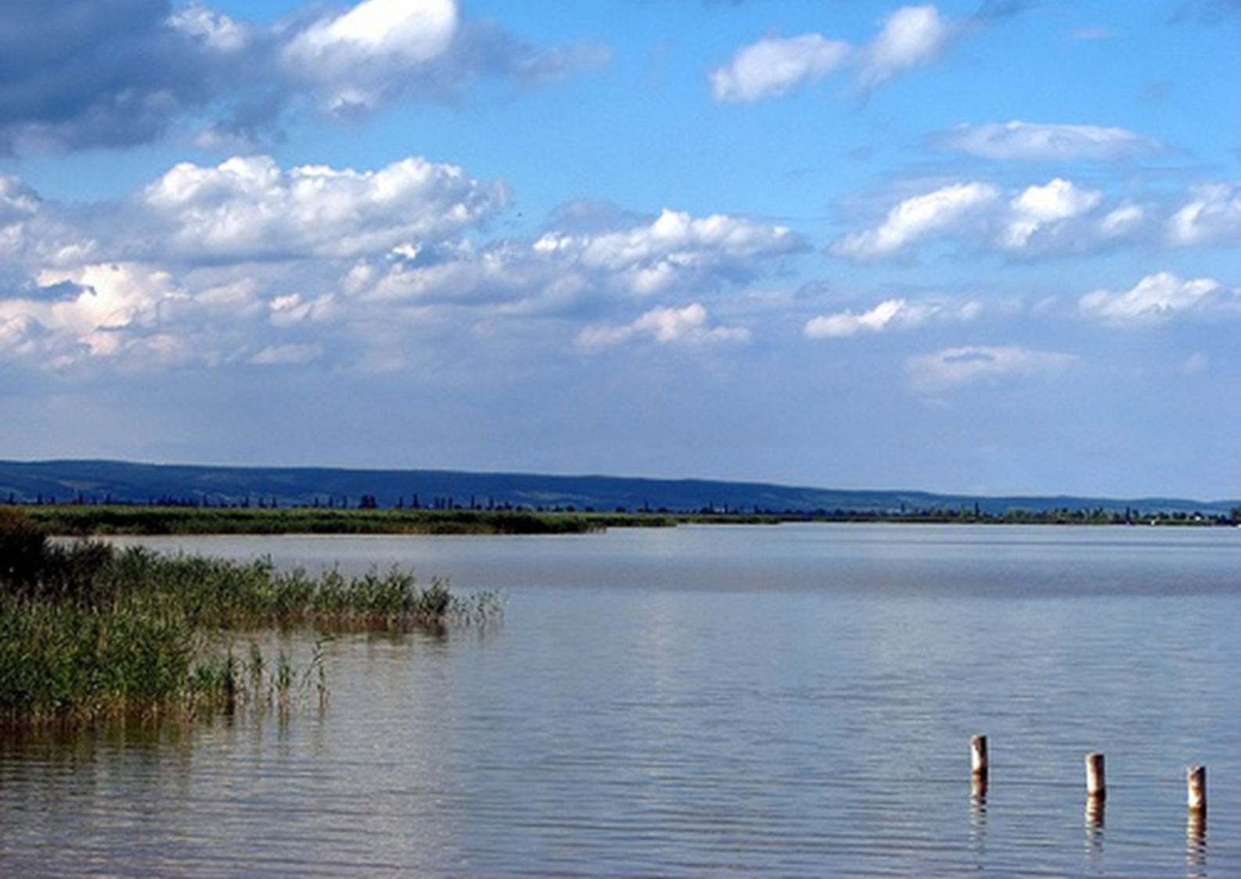
Fertő
A fertők nagyobb kiterjedésű, igen sekély állóvizek, mind fizikai-kémiai, mind biocönotikai szempontból nagymértékben ingatag egyensúlyi állapotot mutatnak; az egész vízréteg termelő és elbontó.

Slide 5
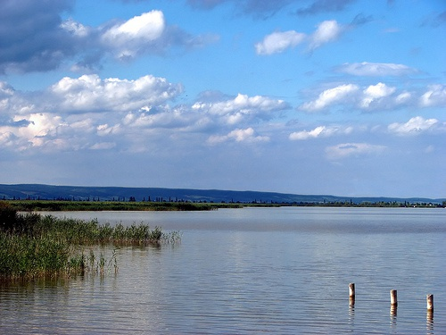
A Fertő-tó Európa ötödik legnagyobb tava, a kontinentális síkvidéki sós tavak legnyugatibb képviselője.
Legfőbb jellemzője a sekélység, a nagy vízszintingadozás és a magas sótartalom.

Slide 6
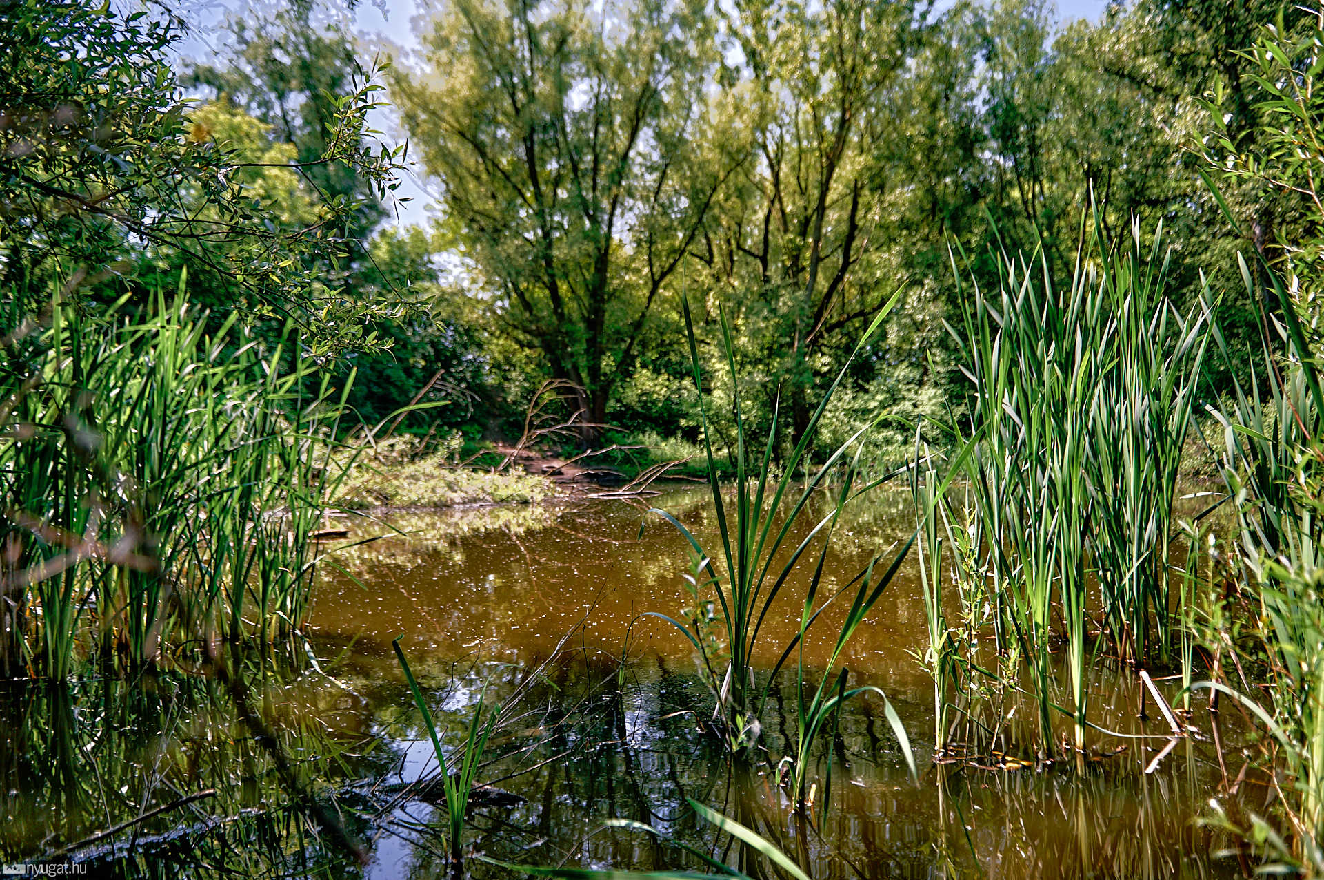
Mocsarak
A mocsár növényekkel sűrűn benőtt állóvíz, amelyet néhol egybefüggő, mozdulatlan víztükör borít.
Sík vidéken, a felszín teknőszerű mélyedéseiben keletkezik, amelyekben a csapadékvíz meggyűlik, és sem lefolyni, sem a vízzáró talajba beszivárogni nem tud.

Slide 7
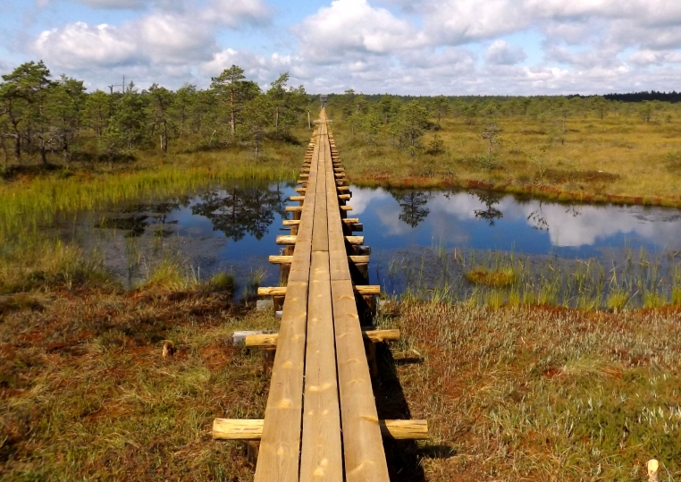
Lápok
A láp olyan földterület, amely tartósan vagy időszakosan víz hatásának kitett, illetőleg amelynek talaja időszakosan vízzel telített.
Jelentős részén lápi életközösség, illetve lápi élő szervezetek találhatók, illetve tőzegképződési folyamatok jellemzik.

Slide 8
Lehetnek úszólápok, rétlápok, tőzegmohalápok, láperdők és forráslápok.
Alakzati szempontból kétféle láptípust különböztetünk meg: síklápokat (hazánkra általában ez jellemző) és dagadólápokat.

Slide 9
Köszönjük a figyelmet!

